Slide 1
(혼합+디지털 컨버젼스) React를 활용한 프론트엔드개발자 양성 (spa 프로젝트 개발)A
요구사항
기범석

Slide 2
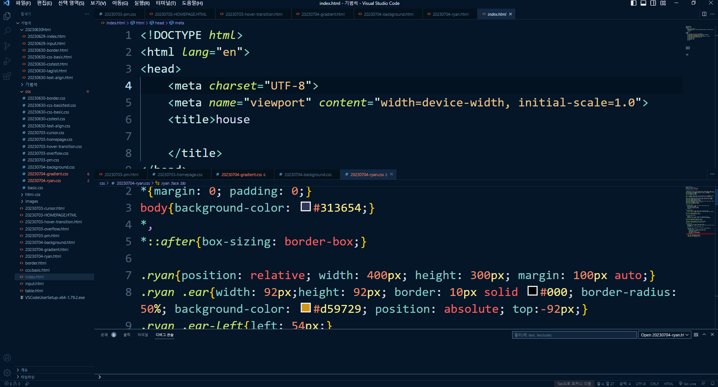
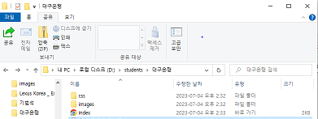
1. 현재 컴퓨터 사양을 적어주세요
*cpu: intel core i5 3750
*Mainboard: h61m-ds2v
*Memory: 8gb ddr_3 dual
*Graphics:NVIDIA GeForce GTX750 Ti
2. 개발 응용로그램 > 비주얼 스튜디오 코드 (캡쳐본)
3. 개발환경 세팅 > 폴더 화면 캡쳐(css/폴더/images폴더/index.html파일 생성
4. 주제/사이트 주소
5. 해당 사이트를 선정한 사유

Slide 3
1.현재 컴퓨터 사양을 적어주세요
*cpu: intel core i5 3750
*Mainboard: h61m-ds2v
*Memory: 8gb ddr_3 dual
*Graphics:NVIDIA GeForce GTX750 Ti

Slide 4
2. 개별 응용 프로그램> 비주얼 스튜디오 모드 (캡쳐본)

Slide 5
3. 개발환경 세팅 > 폴더 화면 캡쳐(css/폴더/images폴더/index.html 파일 생성

Slide 6
파일명 – 기범석_요구사항확인.pptx
이메일: green_pnj@nate.com
기한:2023.07.09 23:59:59 까지 인정

